Slide 2
본 연구의 목적은 질문에 대한 간결한 답을 얻어내는 것임
한국형 SQuAD 데이터와 지식백과 데이터를 기반으로 하여,
문서 유사도, NER, POS, Self-Attention 개념을 조합하여 한국어판 QA 모델을 제작함
본 모델의 경우 고차원적인 추론은 불가능하지만 일반적인 상식 수준의 질문에 대한 성능은 우수하였음
토큰화 및 개체 명 인식 등 세부 TASK들에서의 추가 연구가 필요하다고 판단됨

Slide 3
Ch1. 주제 선정 배경
Ch2. 모델 Overview
Ch3. 데이터 수집 및 정제
Ch4. 모델 세부 구조
Ch5. 결과 및 QA봇 서비스 시연
Ch6. 결론

Slide 4
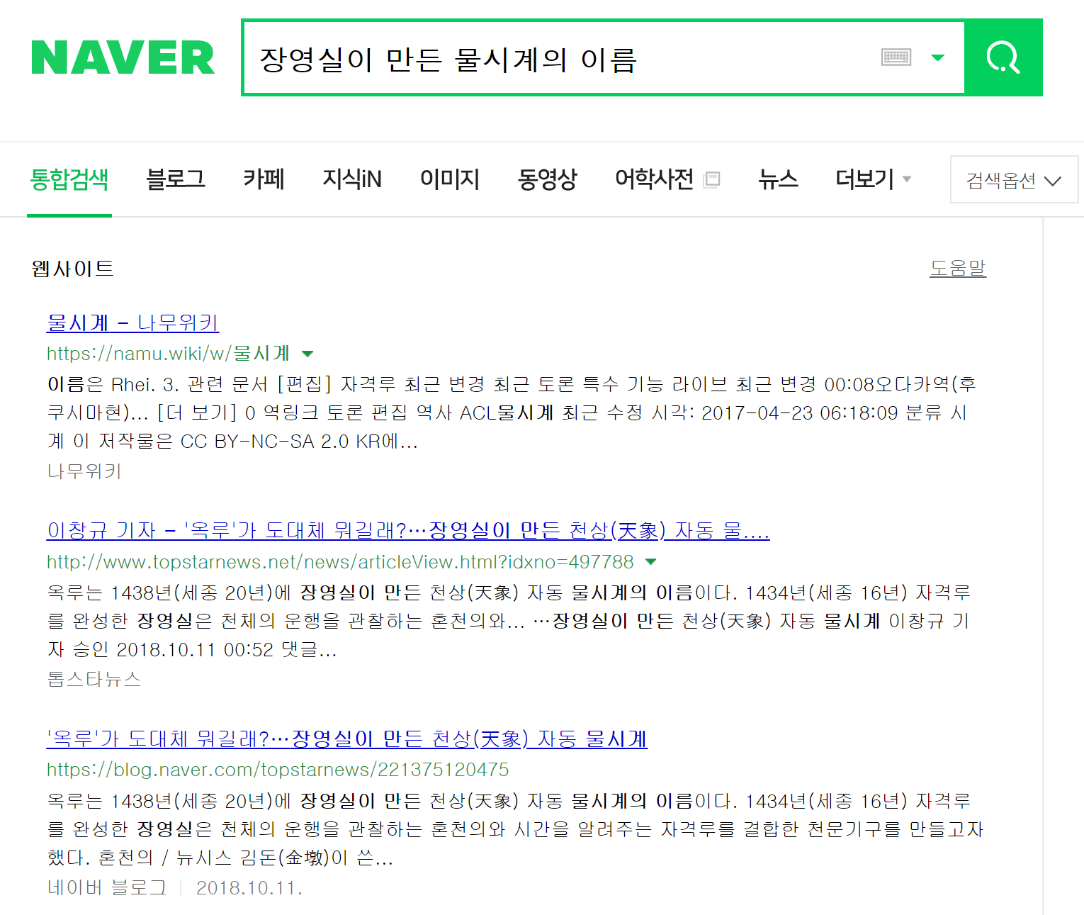

Slide 5
Q: 장영실이 만든 물시계의 이름은?
A: 자격루
- idea-
질문에 대한 답을 간결하게 출력하는 시스템을 만들고자 함

Slide 6
사람의 독해 능력을 뛰어 넘고자 하는 현재 NLP의 트렌드와 편리한 검색에 대한 사용자의 니즈를 고려하여 QA 시스템을 도출하고자 함
Ch1: 주제 선정 배경
(1) 검색 편리성 증대
(2) 현 NLP 분야의 발전 방향
질문에 대한 답을
간결하게 얻고자 하는
사용자의 Unmet Needs가 있음
사람의 독해 능력을 능가하는
모델을 구현하는 일은
현재 NLP 분야에서 주목을 받고 있음
QA 시스템: TMI 서비스 구축

Slide 7
Ch1. 주제 선정 배경
Ch2. 모델 Overview
Ch3. 데이터 수집 및 정제
Ch4. 모델 세부 구조
Ch5. 결과 및 QA봇 서비스 시연
Ch6. 결론

Slide 8















본 연구에서 적용한 DrQA 모델의 전체적인 구조는 아래와 같음
Ch2: 모델 Overview
정보 글 Input
(130, 629)
정보 글: 3층 Bi-LSTM
(130, 768)
↓$h$
↑$h$
↓$h$
↑$h$
↓$h$
↑$h$
↓$h$
↑$h$
↓$h$
↑$h$
↓$h$
↑$h$
관련 정보 글 선정
↓$h$
↑$h$
↓$h$
↑$h$
↓$h$
↑$h$
Output
질문 글 Input
(19, 300)
질문
정보 글의 토큰 정보와
질문의 “강조된” 토큰 정보를 결합함
→ 정답의 시작/끝 위치 도출
↓$h$
↑$h$
↓$h$
↑$h$
↓$h$
↑$h$
질문: 3층 Bi-LSTM
(19, 768)
↓$h$
↑$h$
↓$h$
↑$h$
↓$h$
↑$h$
Output
$$×$$
$$=$$
Self-Attention 과정

Slide 9
Ch1. 주제 선정 배경
Ch2. 모델 Overview
Ch3. 데이터 수집 및 정제
Ch4. 모델 세부 구조
Ch5. 결과 및 QA봇 서비스 시연
Ch6. 결론

Slide 10
데이터 수집 및 정제
Ch3. 데이터 수집 및 정제
LG CNS
Korquad
AI HUB
Kowiki
네이버
지식백과
Context : 10,645개
QA 쌍 : 66,181개
Context : 61,801개
QA 쌍 : 100,268개
인물 및 요약: 31842개
Train/ Dev set
Test set

Slide 11
Raw 데이터
Ch3. 데이터 수집 및 정제
id
(‘8_C58_wiki_327-1’,
‘그러나 조조는 암살에 실패하여 진류로 달아나 각지의 제후들과 함께 반동탁 연합군을 일으켰다. 연합군에 밀려 장안으로 천도한 후에도 동탁의 행동이 달라지지 않자, 왕윤은 자신의 수양딸 초선으로 하여금 동탁과 여포의 사이를 이간질시키고 두 사람의 사이를 벌어지게 만들었다. 여포가 동탁을 죽일 결심을 굳히자, 이숙을 동탁에게 보내어 헌제가 동탁에게 선양하려 한다고 전하고 궁궐로 불러들여 동탁을 죽였다. 이것을 연환지계라 한다. 그러나 동탁의 잔당이 장안을 공격해 오자 장안을 빼앗기고 이각에게 붙잡혀 죽었다. 왕굉(왕굉 (장문)) 왕릉(왕릉 (조위)) 왕윤(王允, 137년 ~ 192년 7월 4일(음력 6월 7일))은 중국 후한 말의 정치가로, 자는 자사(子師)이며 병주(병주 (중국))(幷州) 태원군(타이위안 시)(太原郡) 기현(祁縣) 사람이다. 여포(呂布)를 움직여 전횡을 일삼던 동탁(董卓)을 죽였으나, 동탁의 하인 이각과 곽사의 반격을 받고 헌제 앞에서 죽었다.’,
‘동탁과 여포 사이를 이간질 한 사람은 누구지’,
‘왕윤’,
326,
328)
context
question
answer

Slide 12
네이버 지식백과 Crawling 데이터
Ch3. 데이터 수집 및 정제
Title | Context | Summary
프레디 머큐리 | 1946년 탄자니아 잔지바르에서 태어났다. 어린 시절 인도로 이주해 학교를 다녔고, 12세 때 스쿨 밴드 헥틱스(The Hectics)를 결성해 클리프 리처드(Cliff Richard), 리틀 리처드(Little Richard)등 로큰롤 가수들의 노래를 커버했다. 1964년 영국으로 이주했고, 1960년대 후반 아이벡스(Ibex), 사우워 밀크 시(Sour Milk Sea) 등의 그룹에서 활동했다. | 프레디 머큐리는 영국의 록 보컬리스트. 프레디 머큐리는 1946년 탄자니아 잔지바르에서 태어남. 프레디 머큐리는 1960년대 후반 아이벡스(Ibex), 사우워 밀크 시(Sour Milk Sea) 등의 그룹에서 활동함. 프레디 머큐리는 1985년 첫 번째 솔로 앨범 《미스터 배드 가이》(1985년 영국 앨범차트 6위), 1988년 스페인 출신의 소프라노 몽세라 카바예(Montserrat Caballé)와 함께 만든 앨범 《바르셀로나(Barcelona)》(1988년 영국 앨범차트 15위)를 연이어 발표함.
윤동주 | 만주 북간도의 명동촌(明東村)에서 태어났으며, 기독교인인 할아버지의 영향을 받았다. 본관은 파평(坡平)이며, 아버지는 윤영석(尹永錫), 어머니는 김룡(金龍)이다. 1931년(14세)에 명동(明東)소학교를 졸업하고, 한 때 중국인 관립학교인 대랍자(大拉子) 학교를 다니다 가족이 용정으로 이사하자 용정에 있는 은진(恩眞)중학교에 입학하였다(1933).1935년에 평양의 숭실(崇實)중학교로 전학하였으나, 학교에 신사참배 문제가 발생하여 폐쇄당하고 말았다. | 윤동주는 기독교인인 할아버지의 영향을 받음. 윤동주는 1931년(14세)에 명동소학교를 졸업함. 윤동주는 다시 용정에 있는 광명학원의 중학부로 편입하여 거기서 졸업함. 윤동주는 1941년에는 서울의 연희전문학교 문과를 졸업함. 윤동주는 학업 도중 귀향하려던 시점에 항일운동을 했다는 혐의로 일본 경찰에 체포됨. 윤동주는 그의 시집은 본인이 직접 발간하지 못함.

Slide 13
데이터 전처리 과정
Ch3. 데이터 수집 및 정제
Tokenizing
Twitter/Komoran/Kkma 중 모델에 적합한 Twitter 사용
Regular Expression
불용어가 많아 분석에 있어 필수적인 ‘~’, ‘.’, 한글, 영어, 숫자 만을 추출함
Embedding
200차원, CBOW에 비해 300차원, Skipgram의 성능이 우수하였음
Vocabulary
... | Unk | Pad | 배 | 가 | 고프 | 다 | ...
... | 0 | 1 | 500 | 4056 | 331 | 6948 | ...
* Index 는 자주 나오는 토큰부터 오름차순

Slide 14
데이터 전처리 결과
Ch3. 데이터 수집 및 정제
* 이후 자주 나오는 질문 토큰 벡터에 대해서는 Fine tune
Tokenizing
Regular Expression
Embedding
Vocabulary
Features
* POS는 18개의 종류를 갖고 있음
 | POS
제일 | Noun
맛있는 | Adjective
메뉴 | Noun
가 | Josa
뭐 | Noun
야 | Josa
 | POS | Token | Lower | Lemma | TF
… | … | … | … | … | …
삼겹살 | Noun | F | F | F | 0.13
은 | Josa | F | F | F | 0.02
맛있다 | Adj | F | F | T | 0.14
뒷풀이 | Noun | F | F | F | 0.12
메뉴 | Noun | T | T | T | 0.25
는 | Josa | F | F | F | 0.02
삼겹살 | Noun | F | F | F | 0.13
이다 | Josa | F | F | F | 0.02
… | … | … | … | … | …
<Question>
<Content>
*POS: Part of Speech - 품사

Slide 15
Ch1. 주제 선정 배경
Ch2. 모델 Overview
Ch3. 데이터 수집 및 정제
Ch4. 모델 세부 구조
Ch5. 결과 및 QA봇 서비스 시연
Ch6. 결론

Slide 16
모델은 크게 3가지의 핵심 요소로 구성되어 있음: DR, NER, QA
Ch4: 모델 세부 구조
Document
Retriever
정보 글 찾기
Name Entity
Recognition
개체 명 인식
Question
Answering
메인 문답 모델

Slide 17
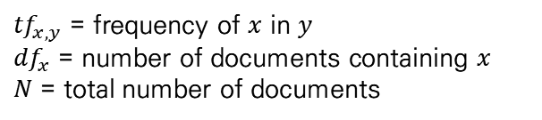

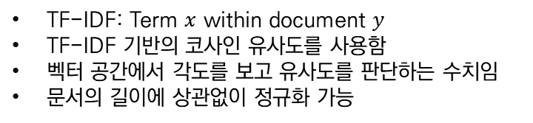
사용자의 질문에 적합한 답을 찾기 위해서는 그와 관련된 정보 글 (Document)을 찾아내는 과정은, 문장-정보 글 사이의 유사도 계산을 통해 진행됨
Ch4: 모델 세부 구조 - DR
질문, 정보 글 예시
질문
카보베르데는 누가 발견했는가?
정보 글
카보베르데 공화국(카보베르데共和國, , ), 줄여서 카보베르데는 아프리카 서쪽 대서양에 있는 국가이다. 영어로 케이프베르데라는 이름으로도 알려져 있다. 포르투갈의 항해자들에 의해 발견되었다. …
유사도 계산
$$W_{x, y}={tf}_{x, y}×\log{(\frac{N}{{df}_{x}})}$$
TF-IDF: Term $x$ within document $y$
TF-IDF 기반의 코사인 유사도를 사용함
벡터 공간에서 각도를 보고 유사도를 판단하는 수치임
문서의 길이에 상관없이 정규화 가능
${tf}_{x, y}$ = frequency of $x$ in $y$
${df}_{x}$ = number of documents containing $x$
$N$ = total number of documents

Slide 18


유사도 계산 세부 과정: 질문과 정보 글의 유사도를 계산한 방법은 아래와 같음
Ch4: 모델 세부 구조 - DR
문장과 정보 글 유사도 계산 방식 6가지
document
document
question
question
문장 단위
정보 글 전체 단위
TF-IDF – cosine similarity
TF-IDF – cosine similarity
Bigram- TF-IDF – cosine similarity
Bigram- TF-IDF – cosine similarity
TF-IDF x token embedding
– cosine similarity
TF-IDF x token embedding
– cosine similarity
질문과 정보 글(Document)의 유사도 핵심 키워드는 특별 고유명사임

Slide 19
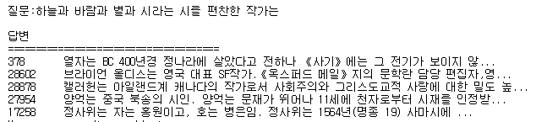
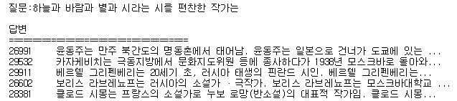
유사도 계산 세부 과정: 정보 글을 찾을 때 특별 고유명사만 뽑아서 만든 유사도에 가중치를 더 주는 과정
Ch4: 모델 세부 구조 - DR
특별 고유명사가 포함된 글 예시
질문
1961년 투쟁은 나의 인생이라는 자서전을 낸 대통령이자 흑인인권운동가는?
정보 글
넬슨 만델라는 남아프리카공화국 최초의 흑인 대통령이자 흑인인권운동가임. 넬슨 만델라는 1918년 7월 18일 트란스케이 움타타에서 출생함. …넬슨 만델라는 저서로 자유를 위한 투쟁 의지를 밝힌 《투쟁은 나의 인생 The Struggle is MyLife》(1961)과 자서전 《자유를 향한 머나먼 여정 Long Walk to Freedom》(1995)이 있음
[특별 고유명사에 가중치를 부여하는 방법]
전체 명사의 TF-IDF로 구한 코사인 유사도 + 특별 고유 명사의 TF-IDF로 구한 코사인 유사도 * 2
위 식 계산 후 가장 높은 5개 추출
특별 고유명사 반영 X
특별 고유명사 반영 O
*특별 고유명사는 특별 고유명사가 나타나는 패턴(정규표현식)을 발견하여 추출

Slide 20
개체 명 인식(NER: Named-entity recognition)의 필요성
Ch4: 모델 세부 구조 - NER
개체 명
문서에서 특정한 의미를 가지고 있는 단어 또는 어구, 정보 검색에서 중요 검색 대상이 됨
QA 시스템에서의 개체 명
사람, 지역, 날짜, 시간, 기관 등 개체 명은 context 내에서 주요 키워드일 가능성이 높음
context
개체 명(영문) | 개체 명(국문)
PERSON | 사람
FIELD | 학문
ARTIFACTS WORKS | 대상물
ORGANIZATION | 기관
LOCATION | 지역
CIVILIZATION | 문명
DATE | 날짜
TIME | 시간
NUMBER | 숫자
EVENT | 사건/사고
ANIMAL | 동물
PLANT | 식물
MATEPIAL | 금속
TERM | 용어
한국인 선수인 손흥민은 토트넘 핫스퍼에서 축구를 한다.
<나라> <사람> <기관> <문명>
한국인 선수인 기성용은 뉴캐슬 유나이티드에서 축구를 한다.
총 5개의 개체 명 인식 Task 진행
<나라> <사람> <기관> <문명>
question
answer
토트넘 핫스퍼에서 축구 선수 생활을 했던 한국 사람은?
손흥민
<기관> <문명> <나라>
<사람>

Slide 21
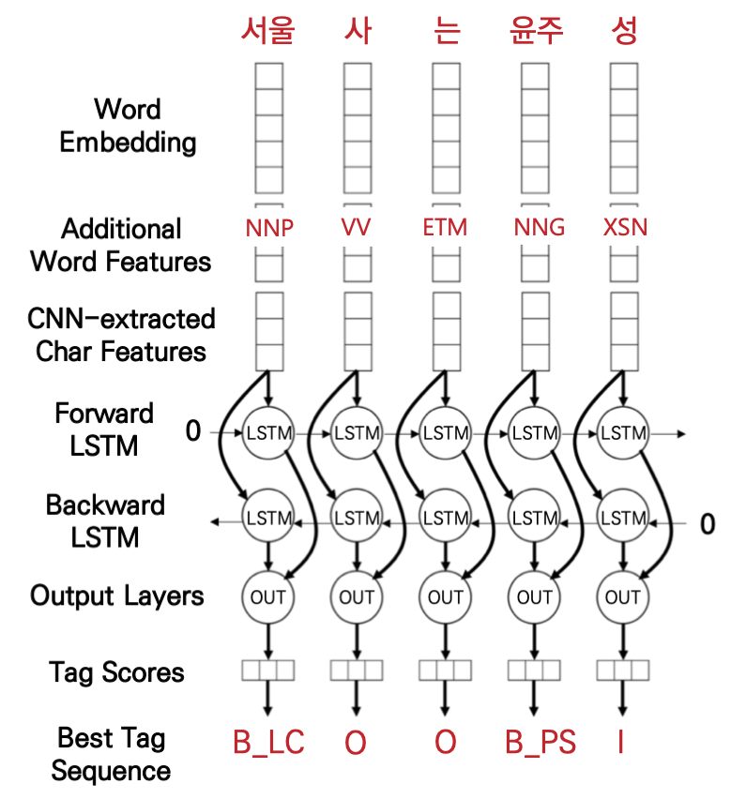
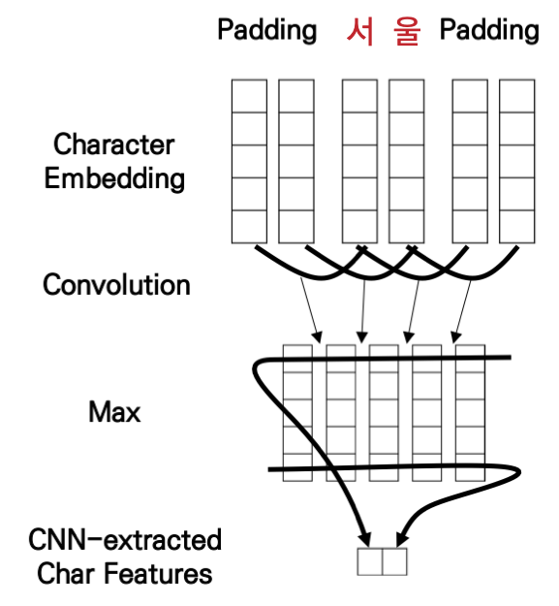
CNN + Bi-LSTM 기반 한국어 개체 명 인식기
Ch4: 모델 세부 구조 - NER

Slide 22
QA 모델 전체 구조
Ch4: 모델 세부 구조 - QA
정보 글 Input
(130, 629)
정보 글: 3층 Bi-LSTM
(130, 768)
↓$h$
↑$h$
↓$h$
↑$h$
↓$h$
↑$h$
↓$h$
↑$h$
↓$h$
↑$h$
↓$h$
↑$h$
↓$h$
↑$h$
↓$h$
↑$h$
↓$h$
↑$h$
Output
질문 글 Input
(19, 300)
정보 글의 토큰 정보와
질문의 “강조된” 토큰 정보를 결합함
→ 정답의 시작/끝 위치 도출
↓$h$
↑$h$
↓$h$
↑$h$
↓$h$
↑$h$
질문: 3층 Bi-LSTM
(19, 768)
↓$h$
↑$h$
↓$h$
↑$h$
↓$h$
↑$h$
Output
$$×$$
$$=$$
Self-Attention 과정

Slide 23
본 연구에서 적용한 DrQA 모델의 전체적인 구조는 아래와 같음
Part2: 모델 Overview
Input Data
정보 글 Input
(130, 629)
정보 글: 3층 Bi-LSTM
(130, 768)
↓$h$
↑$h$
↓$h$
↑$h$
↓$h$
↑$h$
↓$h$
↑$h$
↓$h$
↑$h$
↓$h$
↑$h$
↓$h$
↑$h$
↓$h$
↑$h$
↓$h$
↑$h$
Output
질문 글 Input
(19, 300)
정보 글의 토큰 정보와
질문의 “강조된” 토큰 정보를 결합함
→ 정답의 시작/끝 위치 도출
↓$h$
↑$h$
↓$h$
↑$h$
↓$h$
↑$h$
질문: 3층 Bi-LSTM
(19, 768)
↓$h$
↑$h$
↓$h$
↑$h$
↓$h$
↑$h$
Output
$$×$$
$$=$$
Self-Attention 과정

Slide 24




Ch4: 모델 세부 구조 - QA
Input Data 준비 과정 (1)
질문 Embedding Mat
(19, 300)
ReLU &
Transpose
질문과의 유사성이
반영된 정보 글 Embed
(130, 300)
정보 글 Embedding Mat
(130, 300)
(130, 300)
Softmax
(130, 19)
(300, 19)
(19, 300)
ReLU
$$×$$
$$=$$
$$×$$
$$=$$
24

Slide 25





Ch4: 모델 세부 구조 - QA
Input Data 준비 과정 (2)
질문과의 유사성이
반영된 정보 글 Embed
(130, 300)
정보 글 Embed
(130, 300)
Features
(130, 4)
Entity
(130, 7)
POS
(130, 18)
정보 글 Input
(130, 629)
$$+$$
$$+$$
$$+$$
$$+$$
$$=$$
질문 글 Input
(19, 300)
25

Slide 26
QA 모델 전체 구조
Ch4: 모델 세부 구조 - QA
정보 글 Input
(130, 629)
정보 글: 3층 Bi-LSTM
(130, 768)
↓$h$
↑$h$
↓$h$
↑$h$
↓$h$
↑$h$
↓$h$
↑$h$
↓$h$
↑$h$
↓$h$
↑$h$
↓$h$
↑$h$
↓$h$
↑$h$
↓$h$
↑$h$
Output
질문 글 Input
(19, 300)
정보 글의 토큰 정보와
질문의 “강조된” 토큰 정보를 결합함
→ 정답의 시작/끝 위치 도출
↓$h$
↑$h$
↓$h$
↑$h$
↓$h$
↑$h$
질문: 3층 Bi-LSTM
(19, 768)
↓$h$
↑$h$
↓$h$
↑$h$
↓$h$
↑$h$
Output
$$×$$
$$=$$
Self-Attention 과정

Slide 27
본 연구에서 적용한 DrQA 모델의 전체적인 구조는 아래와 같음
Part2: 모델 Overview
Main Process
정보 글 Input
(130, 629)
정보 글: 3층 Bi-LSTM
(130, 768)
↓$h$
↑$h$
↓$h$
↑$h$
↓$h$
↑$h$
↓$h$
↑$h$
↓$h$
↑$h$
↓$h$
↑$h$
↓$h$
↑$h$
↓$h$
↑$h$
↓$h$
↑$h$
Output
질문 글 Input
(19, 300)
정보 글의 토큰 정보와
질문의 “강조된” 토큰 정보를 결합함
→ 정답의 시작/끝 위치 도출
↓$h$
↑$h$
↓$h$
↑$h$
↓$h$
↑$h$
질문: 3층 Bi-LSTM
(19, 768)
↓$h$
↑$h$
↓$h$
↑$h$
↓$h$
↑$h$
Output
$$×$$
$$=$$
Self-Attention 과정

Slide 28












Ch4: 모델 세부 구조 - QA
Main Process
정보 글 Embedding Mat
(130, 629)
질문 Embedding Mat
(19, 300)
↓$h$
↑$h$
↓$h$
↑$h$
↓$h$
↑$h$
정보 글: 3층 Bi-LSTM
(130, 768)
질문: 3층 Bi-LSTM
(19, 768)
↓$h$
↑$h$
↓$h$
↑$h$
↓$h$
↑$h$
↓$h$
↑$h$
↓$h$
↑$h$
↓$h$
↑$h$
↓$h$
↑$h$
↓$h$
↑$h$
↓$h$
↑$h$
Softmax &
Transpose
(1, 19)
$$×$$
질문: 3층 Bi-LSTM
(19, 768)
$$=$$
↓$h$
↑$h$
↓$h$
↑$h$
↓$h$
↑$h$
질문에 대한
Self-Attention 결과
(1, 768)
28

Slide 29
QA 모델 전체 구조
Ch4: 모델 세부 구조 - QA
정보 글 Input
(130, 629)
정보 글: 3층 Bi-LSTM
(130, 768)
↓$h$
↑$h$
↓$h$
↑$h$
↓$h$
↑$h$
↓$h$
↑$h$
↓$h$
↑$h$
↓$h$
↑$h$
↓$h$
↑$h$
↓$h$
↑$h$
↓$h$
↑$h$
Output
질문 글 Input
(19, 300)
정보 글의 토큰 정보와
질문의 “강조된” 토큰 정보를 결합함
→ 정답의 시작/끝 위치 도출
↓$h$
↑$h$
↓$h$
↑$h$
↓$h$
↑$h$
질문: 3층 Bi-LSTM
(19, 768)
↓$h$
↑$h$
↓$h$
↑$h$
↓$h$
↑$h$
Output
$$×$$
$$=$$
Self-Attention 과정

Slide 30
본 연구에서 적용한 DrQA 모델의 전체적인 구조는 아래와 같음
Part2: 모델 Overview
Output 출력
Output 출력
정보 글 Input
(130, 629)
정보 글: 3층 Bi-LSTM
(130, 768)
↓$h$
↑$h$
↓$h$
↑$h$
↓$h$
↑$h$
↓$h$
↑$h$
↓$h$
↑$h$
↓$h$
↑$h$
↓$h$
↑$h$
↓$h$
↑$h$
↓$h$
↑$h$
Output
질문 글 Input
(19, 300)
정보 글의 토큰 정보와
질문의 “강조된” 토큰 정보를 결합함
→ 정답의 시작/끝 위치 도출
↓$h$
↑$h$
↓$h$
↑$h$
↓$h$
↑$h$
질문: 3층 Bi-LSTM
(19, 768)
↓$h$
↑$h$
↓$h$
↑$h$
↓$h$
↑$h$
Output
$$×$$
$$=$$
Self-Attention 과정

Slide 31







Ch4: 모델 세부 구조 - QA
Output 출력
정보 글: 3층 Bi-LSTM
(130, 768)
↓$h$
↑$h$
↓$h$
↑$h$
↓$h$
↑$h$
↓$h$
↑$h$
↓$h$
↑$h$
↓$h$
↑$h$
↓$h$
↑$h$
↓$h$
↑$h$
↓$h$
↑$h$
$$×$$
$$×$$
질문에 대한
Self-Attention 결과
(1, 768)
$$=$$
$$=$$
Final Layer
(130, 1).T
Output
Output
정보 글의 토큰 정보와
질문의 “강조된” 토큰 정보를 결합함
→ 정답의 시작 위치 도출
정보 글의 토큰 정보와
질문의 “강조된” 토큰 정보를 결합함
→ 정답의 끝 위치 도출
31

Slide 32
Ch1. 주제 선정 배경
Ch2. 모델 Overview
Ch3. 데이터 수집 및 정제
Ch4. 모델 세부 구조
Ch5. 결과 및 QA봇 서비스 시연
Ch6. 결론

Slide 33
성능 평가
Ch5: 결과 및 QA봇 서비스 시연
EM, F1 Score
EM
F1
62.1
62.1
62.1
Basic
74.8
NER 적용 후
64.2
77.1
*EM: Exact Match

Slide 34
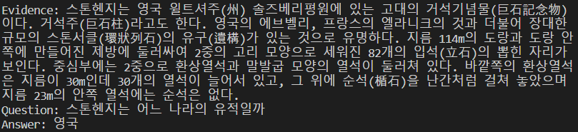
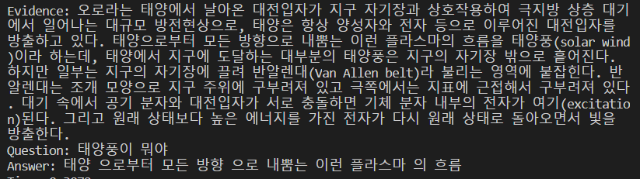
시연 예시
Ch5: 결과 및 QA봇 서비스 시연

Slide 35
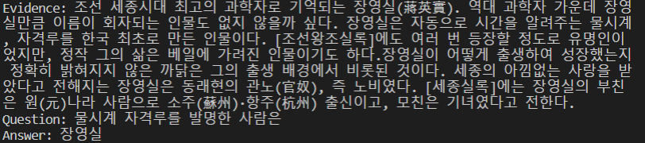
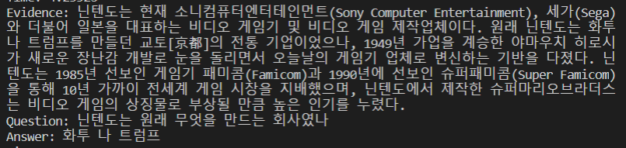
시연 예시
Ch5: 결과 및 QA봇 서비스 시연

Slide 36
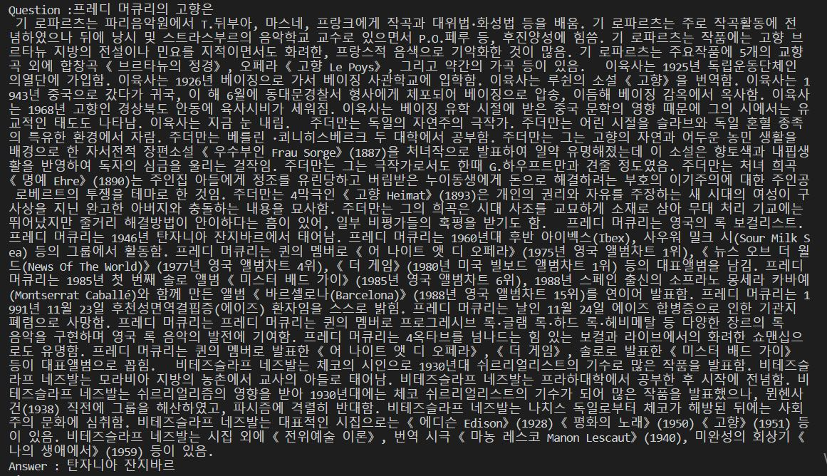
시연 예시
Ch5: 결과 및 QA봇 서비스 시연

Slide 37
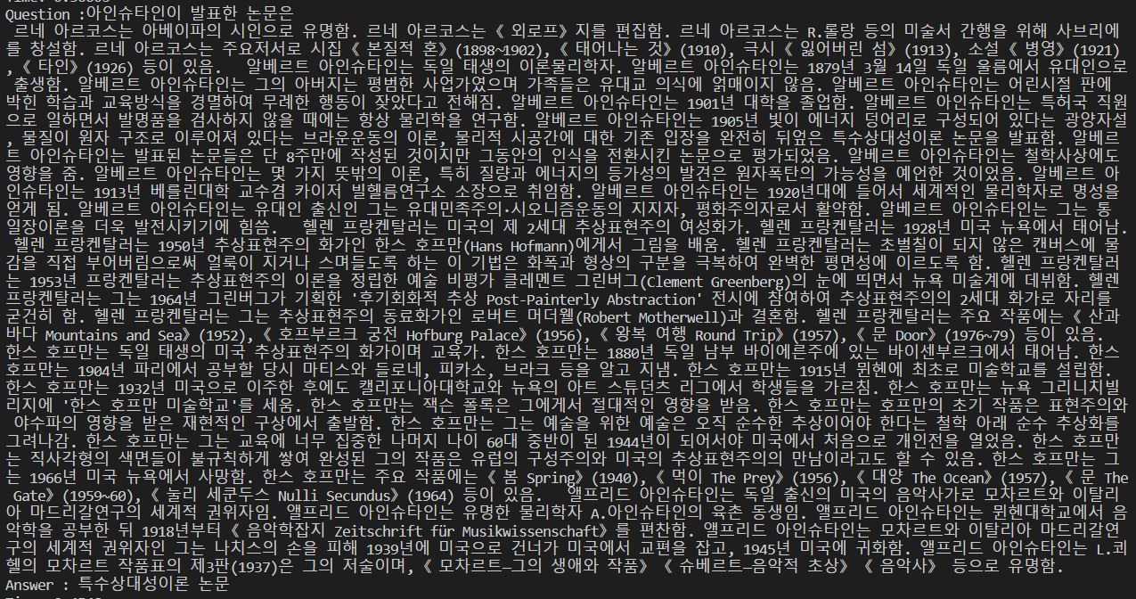
시연 예시
Ch5: 결과 및 QA봇 서비스 시연

Slide 38
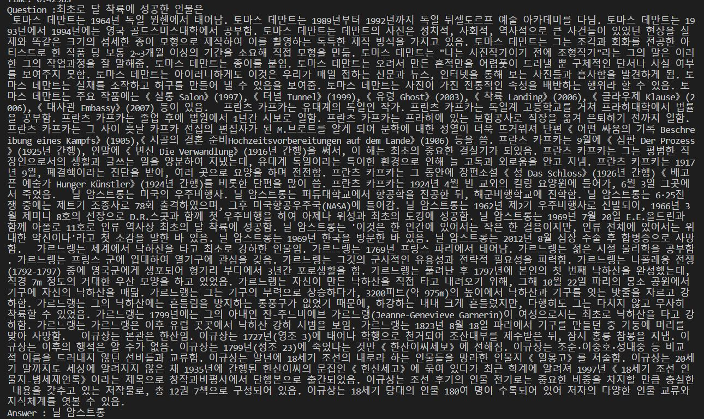
시연 예시
Ch5: 결과 및 QA봇 서비스 시연

Slide 39
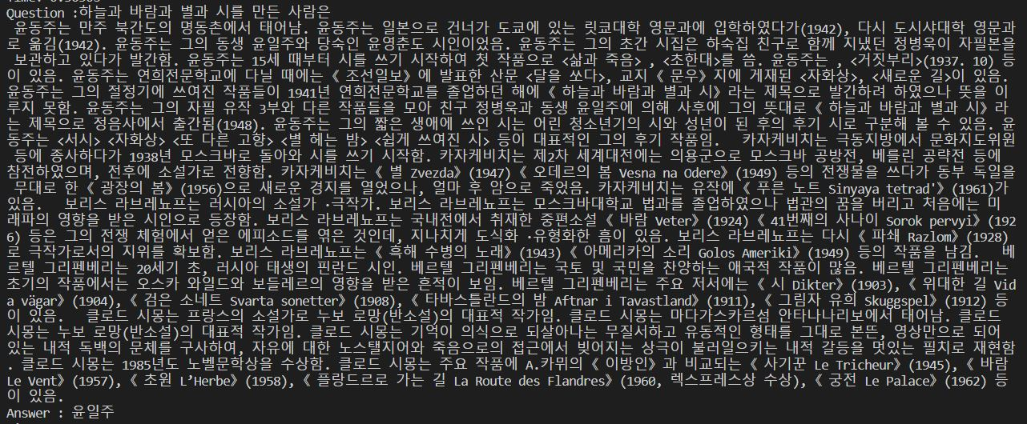
시연 예시
Ch5: 결과 및 QA봇 서비스 시연

Slide 40
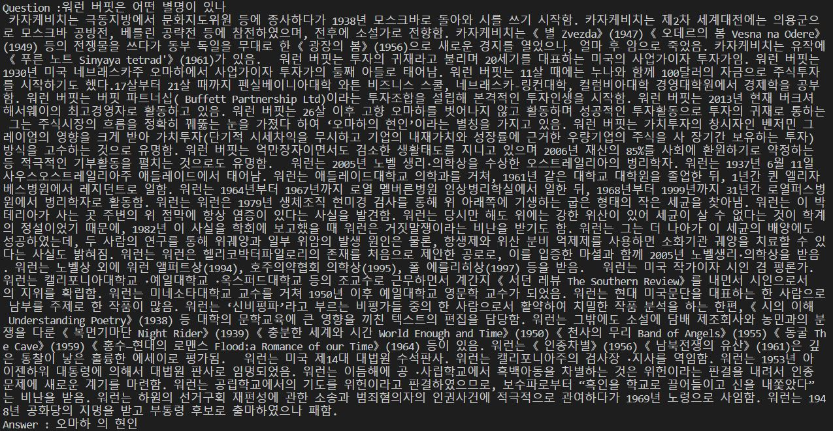
시연 예시
Ch5: 결과 및 QA봇 서비스 시연

Slide 41
시연 예시
Check Yourself!
Ch5: 결과 및 QA봇 서비스 시연

Slide 42
Hey dude, Text Me Information!
Ch5: 결과 및 QA봇 서비스 시연
질문 시 주의사항
1. 손을 들고 질문해 주세요.
2. 질문에 인물 이름, 작품 이름 (책, 음악, 시 등) 또는
날짜나 연도와 같은 구체적인 정보를 포함해주세요.
3. 작품 이름 등을 정확하게 입력해주시면 않으면 정답을 찾기 어렵습니다.
4. 특히 인물 이름은 정확히 말해 주셔야 합니다!
5. 지식백과 상에 없는 내용은 답할 수 없습니다.
질문 예시
프레디 머큐리의 대표 앨범은?
구약성서 중 잠언을 쓴 사람은?

Slide 43
Hey dude, Text Me Information!
Ch5: 결과 및 QA봇 서비스 시연
Hint
영조 : 속대전, 속오례의
마이클 잭슨 : 오프 더 월로
이완용 : 황후폐하 치사문
안중근 : 동양평화론
모세 : 출애굽기, 민수기
김구 : 백천교중장비, 김주신도비
아돌프 히틀러 : 나의 투쟁
제갈량 : 전출사표, 후출사표
원효 : 대승기신론소, 금강삼매경론
마오쩌둥 : 신민주주의론, 신단계론
메릴린 먼로 : 아스팔트 정글 , 나이아가라
아르키메데스 : 평면의 균형에 대하여
이육사 : 광야
조지 오웰 : 동물농장
김소월 : 진달래꽃, 엄마야 누나야
오드리 헵번 : 로마의 휴일
윤봉길 : 농민독본
정몽주 : 포은집
파블로 피카소 : 게르니카
솔로몬 : 잠언, 아가
빈센트 반 고흐 : 별이 빛나는 밤
안데르센 : 벌거숭이 임금님

Slide 44
Hey dude, Text Me Information!
Ch5: 결과 및 QA봇 서비스 시연
Hint

Slide 45
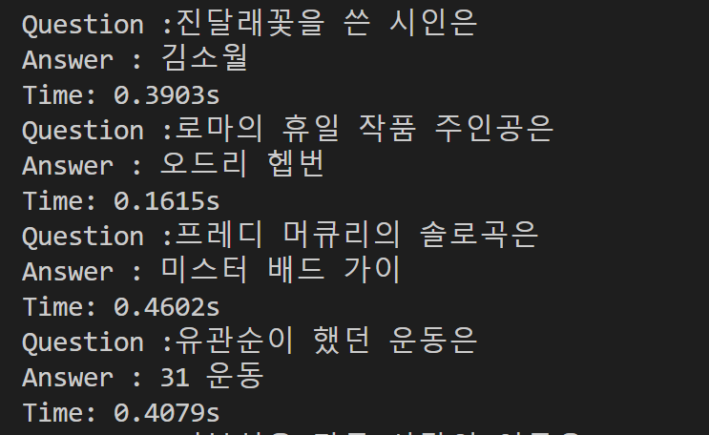
Hey dude, Text Me Information!
Ch5: 결과 및 QA봇 서비스 시연
컨퍼런스 당시 나온 질문

Slide 46
Ch1. 주제 선정 배경
Ch2. 모델 Overview
Ch3. 데이터 수집 및 정제
Ch4. 모델 세부 구조
Ch5. 결과 및 QA봇 서비스 시연
Ch6. 결론

Slide 47
본 연구는 한국어판 QA 모델을 구축한 것에 있어 의의를 가지며, 세부적인 구조 향상을 꾀할 수 있다면 성능 개선을 기대할 수 있음
Part6: 결론
결과 및 결론
향후 연구 방향
Q&A 시스템은 여러 세부 TASK들이 합쳐진 종합 TASK
하나의 질문으로 문서가 아닌 답을 찾아주는 Q&A 시스템 구현
학습에 필요한 임베딩 직접 학습
질문의 중요 토큰을 문서의 토큰과 매칭
한국형 SQuAD 공개로 정제데이터 활용
토크나이저 성능 개선이 필요
문서유사도, NER, POS, 임베딩 각각이 하나의 큰 TASK
정보 글과 다른 형태의 질문 이해
카카오톡 플러스 친구 응답 대기 제한 시간 내 속도 개선
좋은 성능을 보이는 BERT 시도

Slide 50

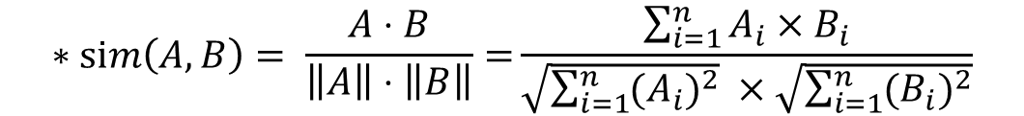
Appendix (1) – 코사인 유사도
$$θ$$
$$∗\operatorname{sim}\left(A, B\right)= \frac{A⋅B}{\left\|A\right\|⋅\left\|B\right\|}=\frac{\sum_{i=1}^{n}{A_{i}×B_{i}}}{\sqrt{\sum_{i=1}^{n}{{(A_{i})}^{2}}} ×\sqrt{\sum_{i=1}^{n}{{(B_{i})}^{2}}}}$$

Slide 51
Appendix (2) – Reference
Pennington, J., Socher, R., & Manning, C. (2014). Glove: Global vectors for word representation. In Proceedings of the 2014 conference on empirical methods in natural language processing (EMNLP) (pp. 1532-1543).
Chen, D., Bolton, J., & Manning, C. D. (2016). A thorough examination of the cnn/daily mail reading comprehension task. arXiv preprint arXiv:1606.02858.
Chen, D., Fisch, A., Weston, J., & Bordes, A. (2017). Reading wikipedia to answer open-domain questions. arXiv preprint arXiv:1704.00051.
https://github.com/hitvoice/DrQA & https://github.com/eagle705/Korean_NER_CNN_BiLSTM
https://medium.com/@florijan.stamenkovic_99541/rnn-language-modelling-with-pytorch-packed-batching-and-tied-weights-9d8952db35a9
https://terms.naver.com/list.nhn?cid=40942&categoryId=40942
https://korquad.github.io/ & http://www.aihub.or.kr/
https://terms.naver.com/list.nhn?cid=40942&categoryId=409425

